Slide 1
SPRING BOOT
Introduction to Spring Boot

Slide 2
Objective
Spring Boot
Spring Initializr
Spring Data JPA
Model
Payload
Repository
Services
Rest Controller

Slide 3
Introduction

Slide 4
Spring
Spring Boot
Spring merupakan framework Java untuk membuat sebuah aplikasi Java dan menyediakan berbagai fitur untuk aplikasinya.
Spring Boot merupakan salah satu jenis framework dari Spring. Bersifat open source yang dapat digunakan utnuk membangun microservices. Kombinasi dari Spring frameword dan Embedded servers
Documentation: https://docs.spring.io/spring-boot/docs/current/reference/htmlsingle/

Slide 5
Spring Boot
Spring Boot
Aplikasi yang berdiri sendiri
Dependency injection
Kemampuan untuk database transaction management yang powerful
Saling berintegrasi dengan Java frameworks lainnya, seperti JPA/Hibernate ORM

Slide 6
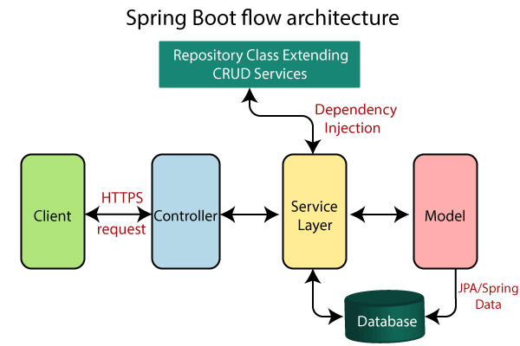
Spring Boot
Spring Boot

Slide 7
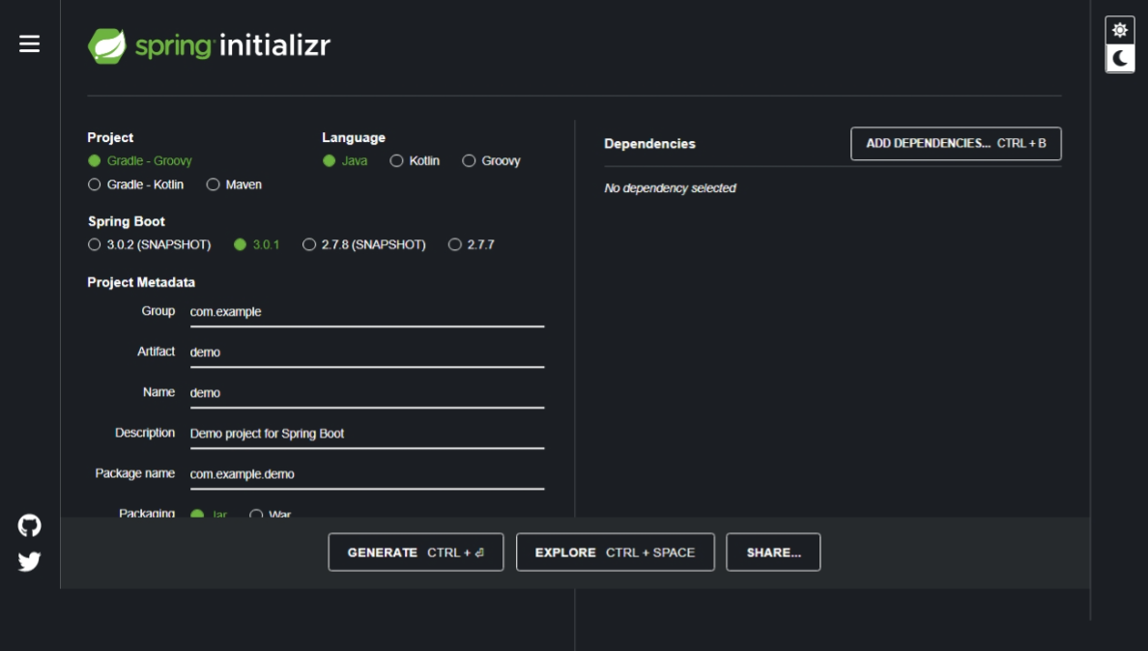
Spring Initializr
Spring Boot
Merupakan web-based-tool untuk menginisialisasi project spring boot. https://start.spring.io/

Slide 8
Spring Data JPA
Spring Boot
Spring Data JPA (Java Persistence API) adalah tentang bagaimana cara mengakses database di Java. Pada Java Native dikenal dengan JDBC.
Hibernate adalah implementasi dari JPA yang menggunakan teknologi ORM (Object Relational Mapping)
Documentation : https://docs.spring.io/spring-data/jpa/docs/current/reference/html/#reference

Slide 9
Model dan Payload
Spring Boot
Model, bagian yang mengelola dan berhubungan langsung dengan data;
Payload / DTO (Data Transfer Object), class yang berhubungan dengan request dan response data;

Slide 10
Method Request umum di REST API
Spring Boot
GET, berfungsi untuk membaca data/resource dari REST server
POST, berfungsi untuk membuat sebuah data/resource baru di REST server
PUT, berfungsi untuk memperbaharui data/resource di REST server
DELETE, berfungsi untuk menghapus data/resource dari REST server

Slide 11
MVC & Security

Slide 12
Model-View-Controller
MVC & Security
MVC(Model View Controller) adalah konsep dimana framework bekeja berdasarkan pembagian cara kerja
Model adalah bagian dari framework yang bekerja untuk melakukan skema transaksi dengan database.
Controller adalah bagian yang mengontrol request dan response pada transaksi server-client
View adalah bagian dari framework yang bekerja untuk membangun tampilan yang akan dihasilkan pada framework apabila suatu aksi bekerja

Slide 13
REST Security (Authorization)
MVC & Security
Untuk menambahkan keamanan pada REST API pada applikasi yang dibangun dengan Spring, kita bisa menambahkan otorisasi, berikut adalah 2 cara untuk menggunakan token sebagai otoriasasi
Dengan OAUTH2
JWT Token

Slide 14
Live Coding

Slide 15
Task
Spring Boot
Buatkan API dari aplikasi Perpustakaan Online.
Requirements:
Untuk tugas dikumpulkan melalui git, dipush ke repo tersebut berisi spring boot project
Database | Pencarian buku berdasarkan judul buku
CRUD | ERD

